Slide 1
Gaußsches Eliminationsverfahren
Alexander Schallmeiner

Slide 2
Allgemein
Das Gaußsche Eliminationsverfahren ist ein Verfahren zur Lösung linearer Gleichungssysteme.
Schritte
Zunächst Gleichung in Matrixfrom ausdrücken
Zeilenumformung bis ihre Werte unterhalb der Hauptdiagonale 0 werden
In der untersten Zeile kann man nun die erste Unbekannte bestimmen
Vorgang wiederholen bis alle Unbekannten bekannt sind

Slide 3
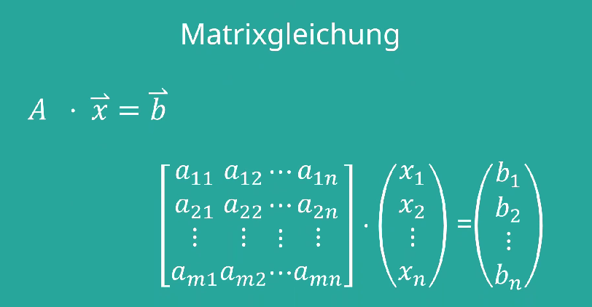
Anwendung des Gaußschen Eliminationsverfahrens
Zum Beispiel bei der Analyse von elektronischen Schaltungen mit dem Maschenstrom – oder Knotenpunktpotentialverfahren erhalten wir ein Gleichungssystem, das sich als Matrixgleichung schreiben lässt. Allgemein kann das so aussehen:
Und eine Möglichkeit so eine Matrixgleichung zu lösen ist eben das Eliminationsverfahren

Slide 4
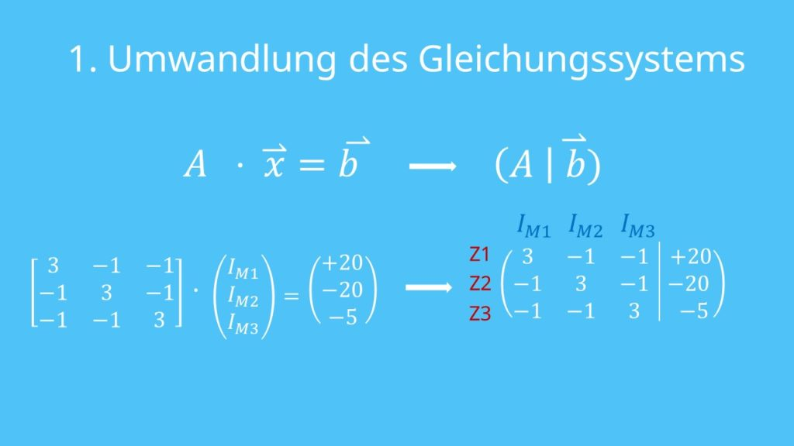
Umwandlung des Gleichungssystems
Schritt Nummer eins ist die Umwandlung des Gleichungssystems
Jedes Element des Vektors wird mit jedem Element der jeweiligen Zeile der Matrix multipliziert. Ergebnisvektor wird dann durch einen Strich vom Rest der Matrix getrennt.

Slide 5
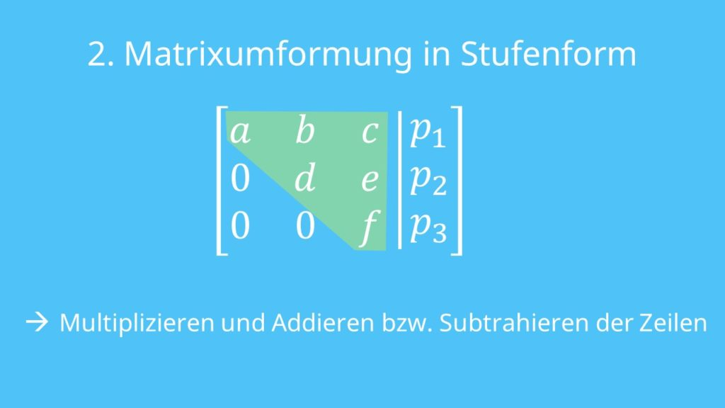
Matrix in Stufenform
Stufenform heißt, dass pro Zeile mindestens eine Variable weniger auftritt, also mindestens eine Variable eliminiert wird, indem die Zeile so umgeformt wird, dass der Koeffizient der Variablen Null ist.

Slide 6
Rekursives Auflösen
Wenn dann die Stufenform erreicht wurde wird in der letzten Zeile der Matrix begonnen jeweils die Zeile als Gleichung darzustellen und die gesuchte Variable wird berechnet dies wiederholt man so oft bis alle Variablen berechnet wurden

Slide 7

Beispiel mit den einzelnen Schritten
Unsere Ausgangsmatrix sieht wie folgt aus:

Slide 8
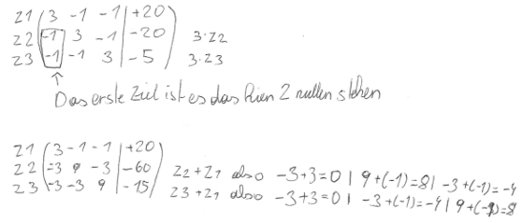
Unser Ziel ist es -1 in Zeile 2 und -1 in Zeile 3 auf 0 zu eliminieren dies geschieht wie folgt:
Zeile 2 und 3 werden jeweils mit 3 multipliziert und im Anschluss werden jeweils Zeile 2 und Zeile 3 mit Zeile 1 addiert somit fallen die beiden -1 weg und werden auf 0 gesetzt

Slide 9
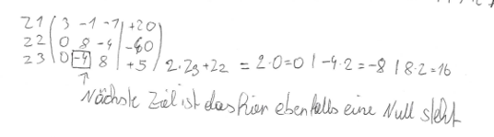
Das nächste Ziel das wir haben ist das in Zeile 3 nur noch eine Zahl steht dies erreichen wir wie folgt:
Die dritte Teile wird mit 2 multipliziert und anschließend mit Zeile 2 addiert somit fällt -4 weg und es steht nur noch eine wirkliche Zahl in Reihe 3. Nun können wir mit dem Rekursiven auflösen beginnen.

Slide 10
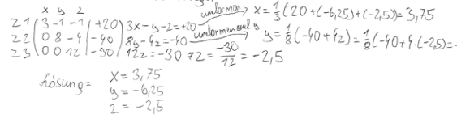
Nun ist es unser Ziel alle 3 Variablen zu berechnen in unserem Fall eben x,y,z dies geschieht wie folgt:
Wir fangen in der letzten Zeile an und bilden aus der Zeile eine Gleichung in diesem Fall wäre das 12z = -30 somit kann man ganz einfach die Variable z berechnen. Dies wiederholt man für jede Zeile bis jede Variable berechnet wurde.

